Slide 1

Quản lý dữ liệu y tế
Tạo và duy trì hồ sơ bệnh án điện tử: AI có thể hỗ trợ trong việc tạo và duy trì hồ sơ bệnh án điện tử (EHR) bằng cách tự động cập nhật thông tin, ghi chú và kết quả xét nghiệm. Điều này giúp tạo ra các hồ sơ chính xác và đầy đủ, cũng như tăng cường tính toàn vẹn của dữ liệu y tế.

Slide 2

Quản lý dữ liệu y tế
Dự báo nhu cầu và lập kế hoạch tài nguyên: AI có thể phân tích dữ liệu lịch sử và dự đoán nhu cầu tài nguyên y tế trong tương lai, từ đó giúp các tổ chức y tế lập kế hoạch tài nguyên và dịch vụ một cách hiệu quả hơn.

Slide 3

Quản lý dữ liệu y tế
Dự báo nhu cầu và lập kế hoạch tài nguyên: AI có thể phân tích dữ liệu lịch sử và dự đoán nhu cầu tài nguyên y tế trong tương lai, từ đó giúp các tổ chức y tế lập kế hoạch tài nguyên và dịch vụ một cách hiệu quả hơn.

Slide 4

Dược lý và phát triển thuốc
Dược lý và phát triển thuốc: AI có thể phân tích dữ liệu từ thử nghiệm lâm sàng và nghiên cứu y học để đề xuất các phác đồ điều trị mới và tìm kiếm các phân tử dược phẩm tiềm năng.

Slide 5

Dược lý và phát triển thuốc
Mô hình hóa và mô phỏng: AI có thể sử dụng để tạo ra các mô hình toán học và mô phỏng máy tính để dự đoán hiệu quả của các phân tử dược phẩm và các phương pháp điều trị mới trước khi thử nghiệm trên con người. Điều này giúp giảm thiểu chi phí và thời gian cần thiết cho các thử nghiệm lâm sàng.

Slide 6
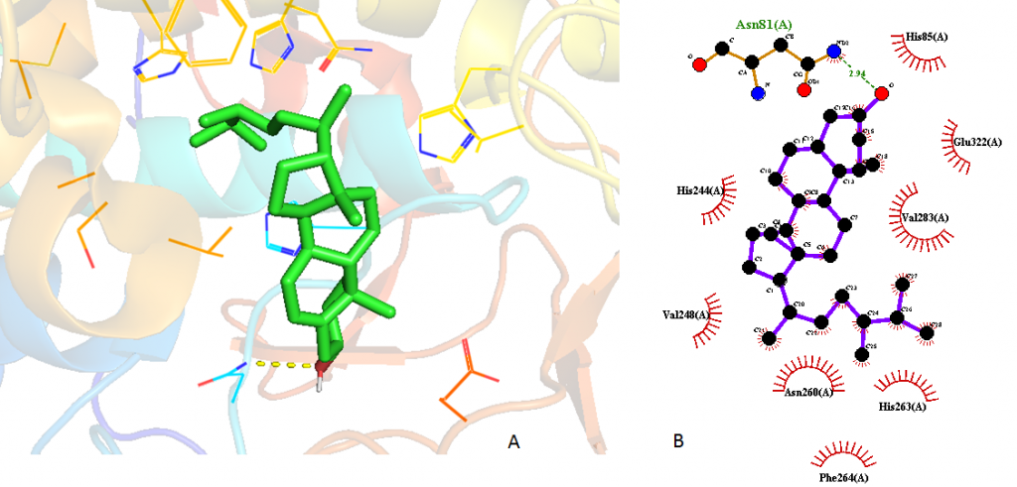
Dược lý và phát triển thuốc
Tùy chỉnh điều trị cá nhân:
AI có thể được sử dụng để phân tích dữ liệu cá nhân
từ các bệnh nhân để tùy chỉnh điều trị và
liều lượng dược phẩm theo nhu cầu riêng của từng người.

Slide 7

Dược lý và phát triển thuốc
Dược lý và phát triển thuốc: AI có thể phân tích dữ liệu từ thử nghiệm lâm sàng và nghiên cứu y học để đề xuất các phác đồ điều trị mới và tìm kiếm các phân tử dược phẩm tiềm năng.

Slide 8
Mục tiêu đề tài
1
Phân tích, hiểu bài toán thực tế về quản lý sinh viên thực tập.
2
Tìm hiểu công nghệ, xây dựng ứng dụng bằng node.js & express theo stack MERN
3
Xây dựng được một ứng dụng quản lý sinh viên thực tập với các chức năng đáp ứng nhu cầu đặt ra.
4
Về Phía sinh viên, đảm bảo cơ động có thể dễ dàng đăng ký thực tập và nôp báo cáo.

Slide 9


Công nghệ sử dụng
Ngôn ngữ lập trình Node.js & Express, React.js
Hệ quản trị cơ sở dữ liệu MongoDB

Slide 10

2
PHÂN TÍCH
THIẾT KẾ
HỆ THỐNG

Slide 11
Gán giáo viên & Duyệt đơn thực tập
1
Đăng ký
4
CÁC CHỨC
NĂNG CHÍNH
Đăng ký thực tập & Nộp báo cáo
2
Đăng nhập
5
Thêm đợt thực tập & công việc thực tập
Xem báo cáo của sinh viên
3
6

Slide 12



Đăng ký thực tập
Thêm đơn thực tập
BIỂU ĐỒ
USECASE
CHÍNH
Thêm công việc tập
Nộp báo cáo
Gán giáo viên
& duyệt đơn
Đăng xuất
Thêm công ty
Đăng nhập
Xem báo cáo
Tìm kiếm sinh viên
Đăng xuất
Đăng ký

Slide 13
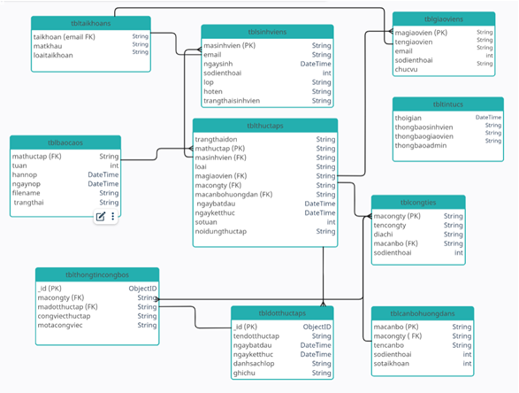
BIỂU ĐỒ
CƠ SỞ
DỮ LIỆU

Slide 14
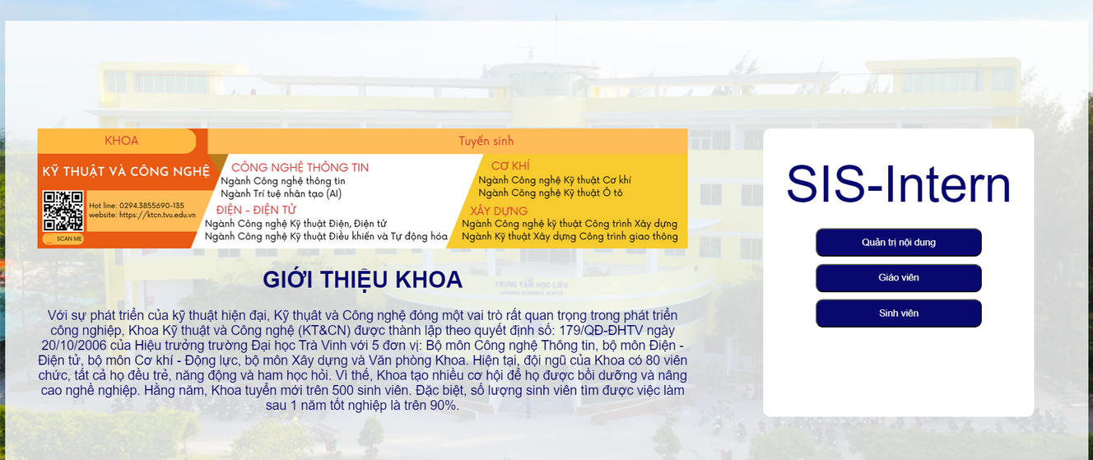
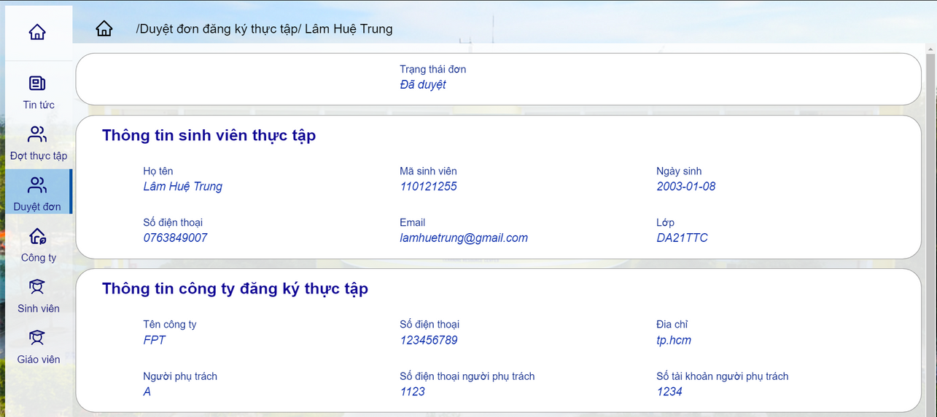
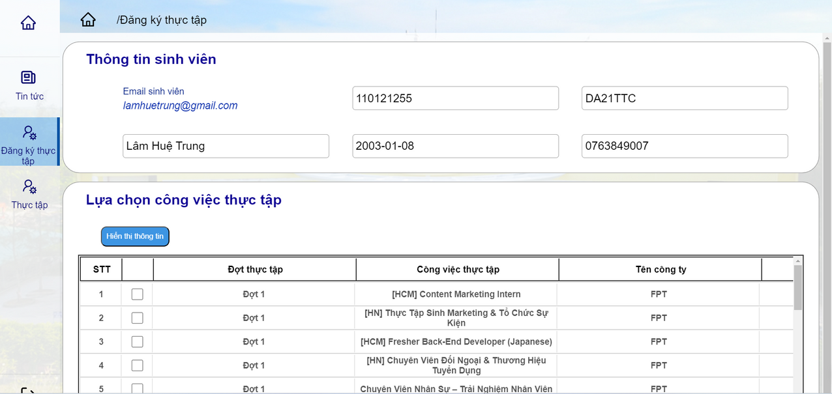
3
KẾT QUẢ
ĐẠT ĐƯỢC

Slide 15
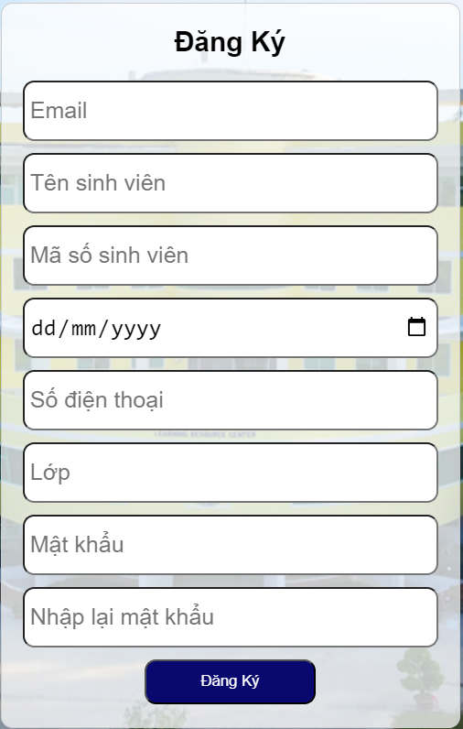
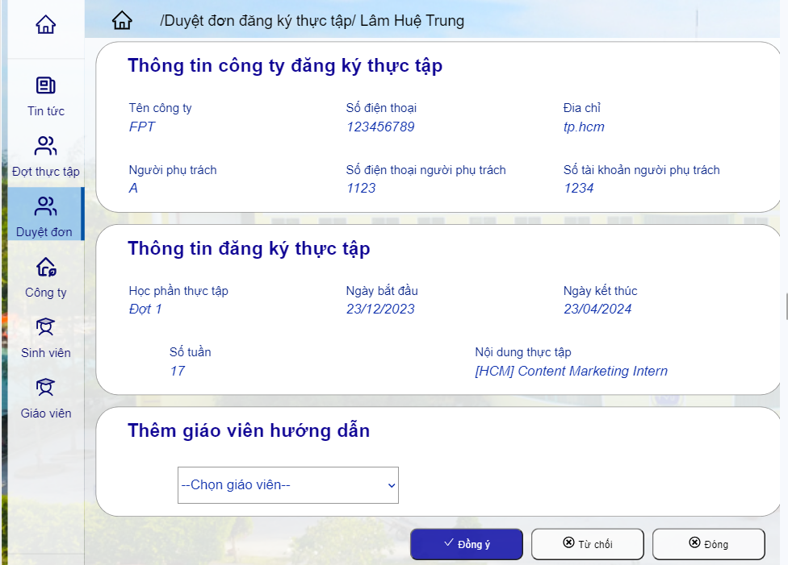
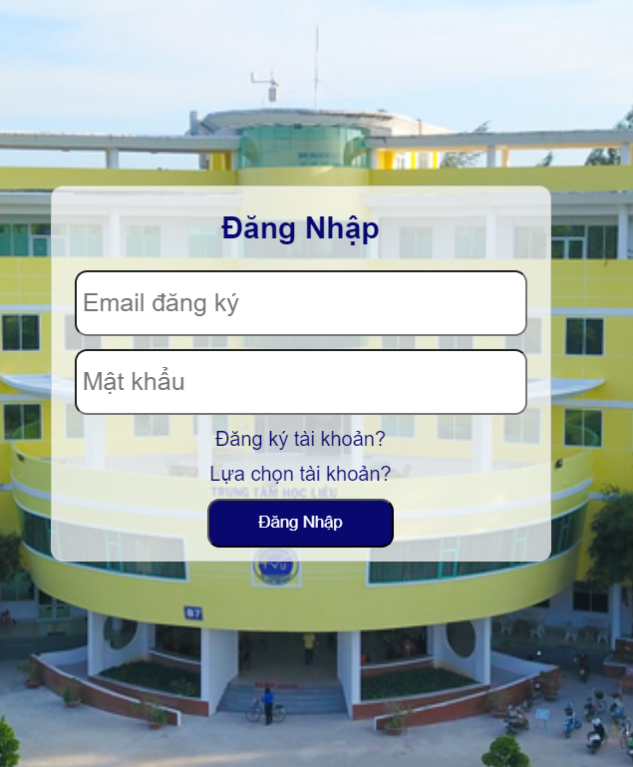
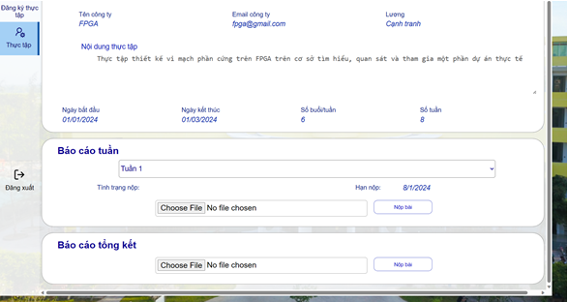
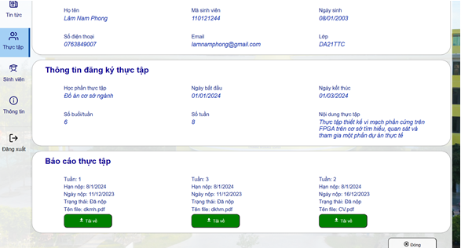
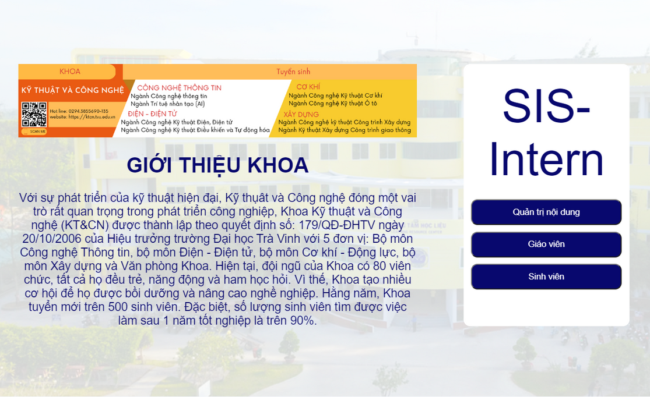
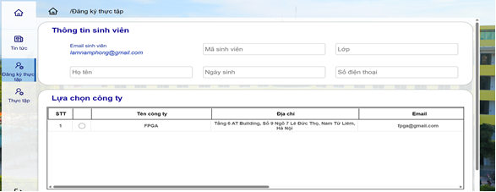
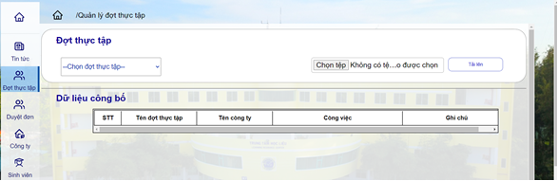
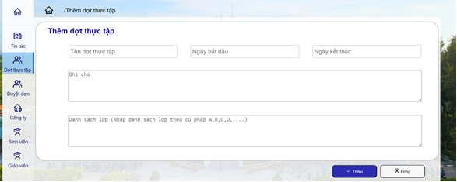

ĐĂNG KÝ THỰC TẬP
NỘP BÁO CÁO
XEM BÁO CÁO
DUYỆT ĐƠN THỰC TẬP
THÊM ĐỢT THỰC TẬP
ĐĂNG KÝ
ĐĂNG NHẬP
THÊM CÔNG VIỆC THỰC TẬP
TRANG CHỦ
thực hiện thêm đợt thực tập mới với các thông tin: Tên đợt thực tập, ngày bắt đầu, ngày kết thúc, danh sách lớp và ghi chú.
Thực hiện thêm đợt thực tập mới với các thông tin: Tên đợt thực tập, ngày bắt đầu, ngày kết thúc, danh sách lớp và ghi chú.
Cho phép người dùng đăng ký tài khoản trên hệ thống.
Hiển thị đoạn giới thiệu ngắn về khoa và form lựa chọn loại tài khoản đăng nhập
Cho phép người dùng đăng nhập vào hệ thống.
Chọn tuần nộp và tải file lên sau đó nhấn vào nút “Nộp bài” để nộp báo cáo.
Thực hiện gán giáo viên hướng dẫn cho đơn và nhấn vào nút “Duyệt” để duyệt đơn, nút “Từ chối” để từ chối đơn, nút “Đóng” để quay lại danh sách đơn thực tập.
Để xem file báo cáo của sinh viên, giáo viên nhấn vào nút “Tải về” và mở file lên xem.
Lựa chọn chương trình thực tập và nhấn vào “Lưu”để hoàn tất quá trình đăng ký.

Slide 16


DEMO SẢN PHẨM

Slide 17


4
KẾT LUẬN
KẾT LUẬN
& HƯỚNG
PHÁT TRIỂN
PHẦN ĐÃ
HOÀN THÀNH
Hoàn thành thiết kết và đặc tả hệ thống.
Hệ thống sử dụng được và đầy đủ tính
năng để ra.
Giao diện đơn giản dễ sử dụng.
Khả năng xử lý các yêu cầu gần như tức thời.
PHẦN CHƯA
HOÀN THÀNH
Tính bảo mật chưa cao.
Chức năng còn hạn chế.

Slide 18
Hướng phát triển
1
Thêm các chức năng mới, chẳng hạn như chức quản lý lịch thực tập, quản lý đồ án cơ sở ngành, chuyên ngành và tốt nghiệp,...
2
Cải thiện khả năng bảo mật của ứng dụng.
3
Tối ưu hóa hiệu năng của ứng dụng để có thể xử lý được nhiều yêu cầu hơn.
4
Việc phát triển ứng dụng theo các hướng trên sẽ giúp ứng dụng đáp ứng được nhu cầu sử dụng ngày càng cao của người dùng.

Slide 19


Q & A

